Slide 1
1.2 辐射度与光度学基础
中原工学院

Slide 2
波长：<10⁻¹⁰m
频率：>10¹⁴Hz
电磁辐射的范围
3个互补的特性
直线性
波动性
量子性
可见光辐射的范围
300nm~780nm
3个互补的特性
波动性
传播时
粒子性
与物质作用时
波长：>10⁴m
频率：< 10⁵Hz

Slide 3
辐射度学与光度学
这两种量之间有什么关系？
辐射度学 radiometry
也称辐射测量，是测量电磁波所传递的能量（电磁辐射能）或测量与此相关的其它物理量的科学技术
使用的参量为辐射度学量
如辐射能、辐射通量、辐射强度等
光度学 photometry
适用于可见光范围内的辐射测量的科学技术，以人的视觉习惯为基础建立
使用的参量为光度学量
如发光强度、光通量、光照度等

Slide 4
辐射度学的基本概念
辐射能传播的直线性
辐射的非相干性
辐射能的量子性
衍射角
相干性是波动现象

Slide 5
一、辐射度的基本物理量
名称 | 符号 | 定义方程 | 单位 | 符号
辐射能 | Q_{e} |  | 焦耳 | J
辐射能密度 |  |  | 焦耳/立方米 | J/m³
辐射通量 （辐射功率） |  |  | 瓦 | W
辐射强度 | Ｉ_{e} |  | 瓦/球面度 | W/sr
辐射亮度 | Ｌ_{e} |  | 瓦/球面度平方米 | W/m² ·sr
辐射出射度 | Ｍ_{e} |  | 瓦/平方米 | W/m²
辐射照度 | Ｅ_{e} |  | 瓦/平方米 | W/m²

Slide 6
1、辐射强度
def：点光源在给定方向上通过单位立体角的辐射能通量
空间所有方向均匀时
实际上， 随方向而变化，即
于是

Slide 7
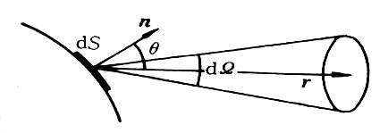
2、辐射亮度
def：扩展源表面一点处的面元 dS 在给定方向上单位立体角、单位投影面积内发出的辐射能通量
即，辐射表面定向发射的辐射强度，决定于单位面积的辐射表面所发射的通量的空间分布
注意： dS的位置在光源表面

Slide 8
3、光谱辐射通量
又称为辐射通量的光谱密度，即按照波长（或频率）的分布
def：辐射源发出的辐射在波长 处的单位波长间隔内的辐射通量
也即

Slide 9
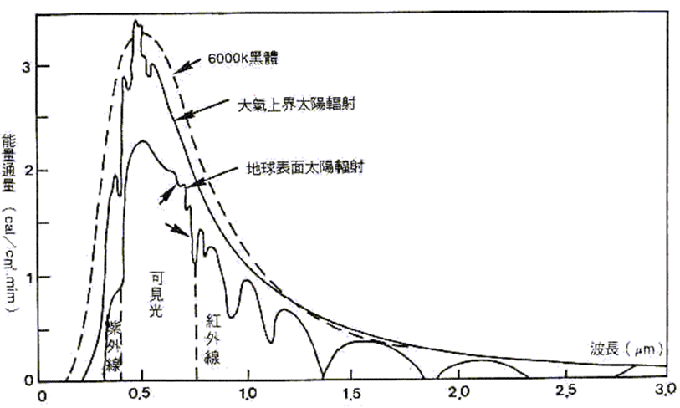
太阳光谱辐射通量

Slide 10
光谱辐射度量

Slide 11
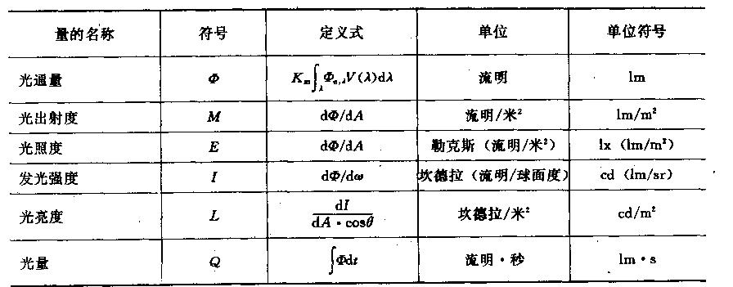
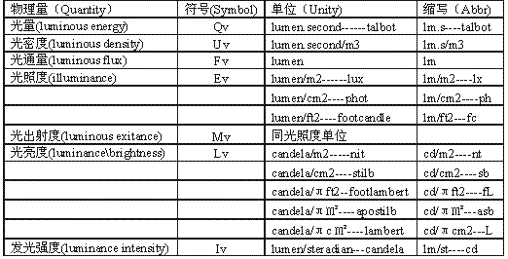
二、光度学基本物理量

Slide 12
1、光谱光视效率（视见函数）
人眼对不同波长的光的灵敏度是不一样的（人眼对黄绿色光最灵敏；对红色和紫色光较差；而对红外光和紫外光，则无视觉反应。）
视觉强度相等时，所需的某一单色光的辐射通量愈小，则人眼对该单色光的视觉灵敏度愈高
国际照明委员会（CIE）确定了人眼对各种波长光的平均相对灵敏度，称为“标准光度观察者”光谱光视效率，即，视见函数
设任一波长为λ的光和波长为555nm的光，产生相同亮暗视觉所需的辐射通量分别为ΔΦ_{λ}和ΔΦ₅₅₅，则其比值即为视见函数值 V(λ)= ΔΦ₅₅₅/ΔΦ_{λ}
明视觉——亮度在1.0 cd / m 以上的环境中人眼的视觉
暗视觉——亮度在1.0 cd / m 以下的环境中人眼的视觉

Slide 13
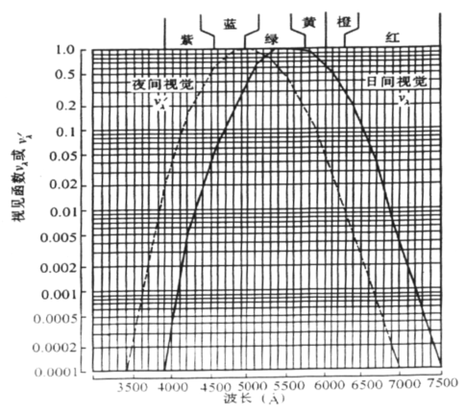
光谱光视效率（视见函数）曲线
见书上图1-3
p6

Slide 14
光通量与辐射通量之间的换算
式中 为明视觉的最大光谱光视效能函数，也称光功当量，按国际实用温标IPTS-68的理论计算值为 683（lm/W）
一般光度量与辐射量之间的关系

Slide 15
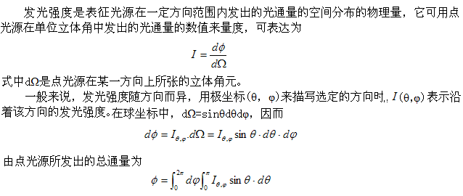
2、发光强度
总光通量表征光源的特性。对于指定的发光体，光具组不能增加总光通量，光具组的作用只是把光通量重新分配。例如，使它比较集中在某些选定的方向上，而相应地减小其它某些方向的发光强度。

Slide 16
发光强度的单位 —— 坎德拉
在国际单位制中的单位为坎德拉(Candela)，代号：坎(cd)
1979年第16届国际计量大会(决议3)规定坎德拉的定义为：“坎德拉是一光源在给定方向上的发光强度，该光源发出频率为5.40×10¹⁴Hz的单色辐射，而且在此方向上的辐射强度为(1／683)W／sr。”
空气中波长为555nm明视觉的视见函数为 1 的辐射对应的频率为5.400086×10¹⁴Hz。略去尾数，则坎德拉新定义中的频率实际上就是明视觉最灵敏谱线的频率
坎德拉是国际单位制中七个基本单位之一

Slide 17
3、照度
由此可见，点光源所造成的照度反比于光源到受照面的距离的平方，而正比于光束的轴线方向与受照面法线间夹角α的余弦

Slide 18
点光源所造成的照度反比于光源到受照面的距离的平方，而正比于光束的轴线方向与受照面法线间夹角α的余弦
照度的单位称为勒克斯(lux)，单位代号：勒(lx)。
它是1lm 的光通量均匀分布在 1m² 的表面上所产生的照度。
照度的另一单位辐透(ph)
1ph=1lm／cm²
故 1ph=10⁴lx
叠加原理：若干辐射（光）源在一面元上建立的照度等于各辐射（光）源单独建立的照度之和

Slide 19
一些实际情况下的光照度值(单位：lx或lm／m²)
无月夜天光在地面上所产生的照度3×10⁻⁴
接近天顶的满月在地面所产生的照度0.2
办公室工作时所必须的照度20～100
晴朗的夏日在采光良好的室内的照度100～500
夏日太阳不直接射到露天地面的照度1,000～10,000

Slide 20
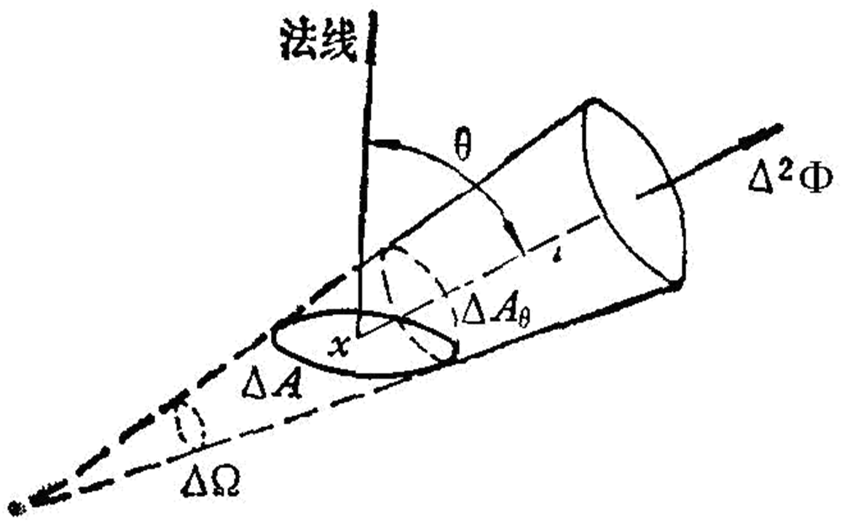
4、亮度
点光源
只是在发光体的线度远小光源到观察点距离，即发光体实际线度大小可以略去不计时，才有意义
实际的扩展光源
把它的表面分成无数面元
同时分出这样的一个光束：它从某一面元dS出发，包围在一个立体角dΩ内，这光束的轴线与dS的法线N成一个角度θ (如图)
在光束轴线的方向上，面元的表观面积是dS cosθ

Slide 21
朗伯首先由实验发现对许多发光体(不是所有发光体)来说，在立体角dΩ中发射出的光通量dΦ正比于dΩ和发光体表观面积dScosθ的大小(朗伯定律)
比例系数和发光面的性质有关，与 θ 角无关
这个系数用 B 表示(本教材中用 L 来表示) ，称为光源的亮度，它是表征发光面发光强弱并与发光表面特性有关的物理量，可以用单位面积的光源表面在法线方向的单位立体角内传送出的光通量数值来量度

Slide 22
或
单位
单位为lm／(m²·sr)或 lm／(cm²·sr)
前者称为尼特 (nit)，单位代号：尼特(nt)
后者称为熙提(stilb)，单位代号：熙提(sb)
熙提与尼特之间的换算关系为 1sb=10⁴nt

Slide 23
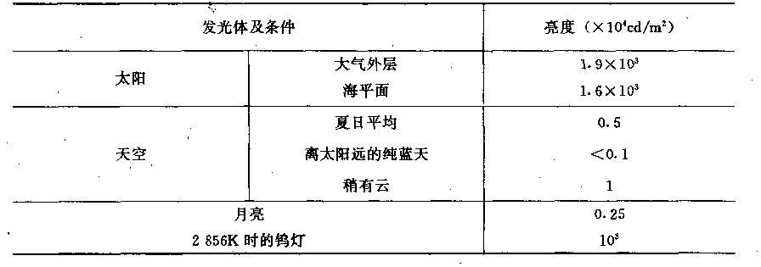
一些发光体的亮度

Slide 24
一些实际光源光亮度的近似值
单位：cd／cm² 或 sb
与人眼最小灵敏度相对应的物体 10^{-10}
无月的夜空 10⁻³
满月的表面 0.25
阳光照射下的洁净雪面 3
乙炔焰 8
钨丝白炽灯 500～1,500
超高压球状汞灯 120,000
在地面上看到的太阳 150,000

Slide 25
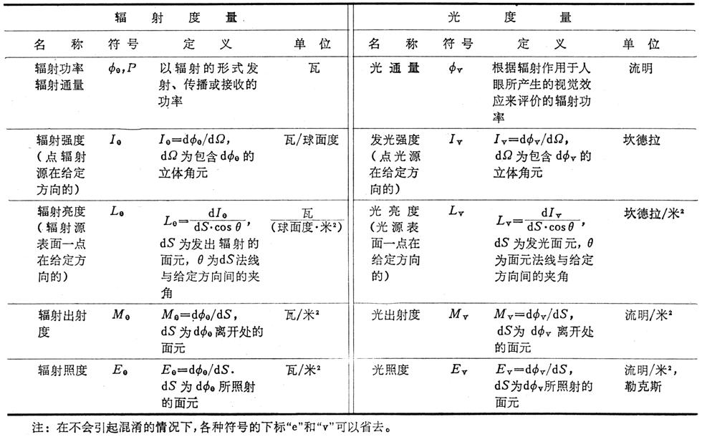
总结
辐射度量和光度量对照表
p20

Slide 26
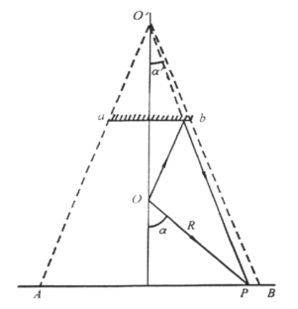
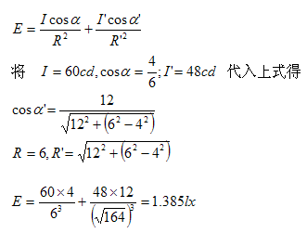
例题： 一发光强度为 60cd 的点光源 O 置于水平地板上方 4m 处，而一直径为 3m 的圆形平面镜水平放置，平面镜的圆心位于点光源正上方 4m 处，若光投射于平面镜时，将 80% 的光反射，试求光源斜下方 6m 地板上 P 点处的照度。
解：如图所示，平面镜在光源的镜象处形成一个附加的0.8×60cd发光强度的镜象光源O′，但它仅照明地板的有限范围AB。
根据题意，所求点的照度应为实际光源O和镜象光源O′共同贡献的，应用反平方定律且考虑到倾斜因子cosα，即得

Slide 28
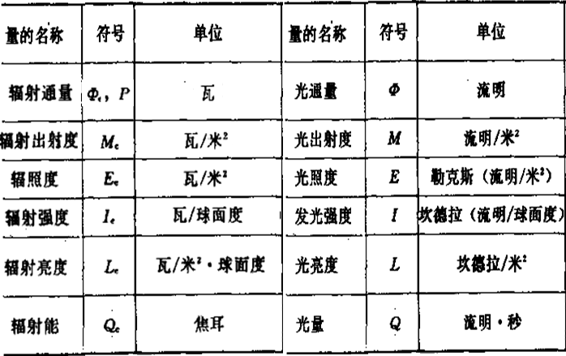

Slide 29
我国推行的法定计量单位七个国际单位制的基本单位
量的名称 | 单位名称 | 单位符号
长度 | 米 | m
质量 | 千克（公斤） | kg
时间 | 秒 | s
电流 | 安[培] | A
热力学温度 | 开[尔文] | K
物质的量 | 摩[尔] | mol
发光强度 | 坎[德拉] | cd

Slide 30
朗伯
Lambert，Johann Heinrich 1728～1777
德国数学家，天文学家，物理学家。又译兰伯特。
1728年8月26日生于阿尔萨斯的米卢斯（原 属瑞士，今属法国），1777年9月25日卒于柏林。自学成才。1748年受聘为家庭教师。他利用东家的显贵地位和丰富藏书，继续深造，并结识许多学者。 1759年移居奥格斯堡，1764年接受腓特烈大帝的邀请，进入柏林科学院，成为 L.欧拉和J.-L.拉格朗日的同事。朗伯研究的范围很广。

Slide 31
Lambert的成就
1761年证明了π和 e 的无理性（1768年发表)
1766年试图证明欧几里得几何中的平行公设，虽然没有成功，但对非欧几何的诞生起了一定的作用
他首次系统地研究了双曲函数，对画法几何也有研究
此外，在球面几何、热学、光学、气象学、天文学等方面也都有贡献

Slide 32
1.2辐射度学与光度学中的基本定律
0.热辐射的概念
热辐射：由于物体中的分子、原子受到热激发而产生的辐射
热激发的方式：
加热、通电、光照、化学反应或核反应
任何温度高于 0K 的物体均有热辐射
发射电磁波 → 不需要传输介质
辐射电磁波的能量和波长（频率）与温度有关

Slide 33
1. 基尔霍夫（Kirchhoff）定律
德国物理学家G.R.基尔霍夫于1859年建立
在任一给定温度的热平衡条件下，任何物体的辐射本领 与吸收本领 的比值与物体的性质无关，只是波长λ及温度T 的普适函数，且恒等于同温度下绝对黑体的辐射本领
“发射大的物体必然吸收大”，或“善于发射的物体必善于接收”，反之亦然

Slide 34
关于基尔霍夫定律的说明
与物质本身的性质无关，基尔霍夫定律是平衡辐射定律，当然对黑体也适用
吸收和辐射的多少应在同一温度下比较
任何强烈的吸收必发出强烈的辐射，无论吸收是由物体表面性质决定的，还是由系统的构造决定的
基尔霍夫定律所描述的辐射与波长有关，与人眼的视觉特性和光度量无关
基尔霍夫定律只适用于温度辐射，对其它发光不成立

Slide 35
小知识
黑体：在任何温度下对于任何波长的辐射能量的吸收率都等于1
白体：在任何温度下对于任何波长的辐射能量的吸收率都等于0
灰体：单色吸收率与投射到该物体的辐射的波长无关

Slide 36
2. 朗伯（J.H.Lambert）余弦定律
漫辐射源：辐射亮度L与方向无关的辐射源。（太阳、荧光屏等）
漫辐射：漫辐射源发出的辐射
漫反射：与漫辐射具有相同特性的反射（电影屏幕等）
理想漫反射源单位表面积向空间指定方向单位立体角内发射（或反射）的辐射通量(功率)和该指定方向与表面法线夹角的余弦成正比——朗伯余弦定律
例：很光滑的反射（镜）面，当有一束光入射其上时，具有很好的（反射）方向性；
表面粗糙的反射器，在很大的空间内都有反射，没有强弱之分。

Slide 37
朗伯（J.H.Lambert）余弦定律
描述这种辐射的空间分布的特性公式为
由辐射亮度的定义知：
凡辐射亮度分布遵从朗伯余弦定律的辐射面称为朗伯辐射源（或朗伯面）
式中 B——常数 θ——辐射法线与观察方向夹角
△S——辐射源面积 △Ω——辐射立体角
与上式相比较，则

Slide 38
朗伯（J.H.Lambert）余弦定律的另一种形式
因为漫辐射源各方向亮度相等，即L=L_{θ}，
（上二式相等），则 I_{θ}=I₀cosθ
各个方向上辐射亮度相等的发射表面，其辐射强度按余弦规律变化（物理意义）
亮度
强度
于是
从而
法向亮度
θ方向亮度

Slide 39
漫辐射源的辐射特性
1、辐射亮度
2、辐射强度
注意：虽各方向亮度相同，但辐射强度不同
I_{θ}=I₀cosθ θ=90°时，I_{θ}=0
3、辐射出射度为辐射亮度的π倍，即M =πL
试证明之！（作业）

Slide 40
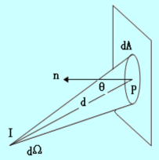
3. 距离平方反比定律
点光源在传输方向上的某点辐照度和该点到点光源的距离平方成反比
证明如下：
设：点辐射源的辐射强度为I；
源到被照表面P点的距离为d （P点
为小面元dA）;小面元dA的法线与
到辐射源之间连线的夹角为θ
求：点辐射源在P点产生的照度

Slide 41
由辐射强度的定义知
由立体角的定义
则
由照度的定义
如θ=0 （垂直照射），则
朗伯余弦定律
参见照度定义

Slide 42
4. 普朗克（Planck）公式
黑体辐射公式
在研究目标的辐射特性时，为了便于计算，常将其简化为
其中
——黑体的最大辐出度

Slide 43
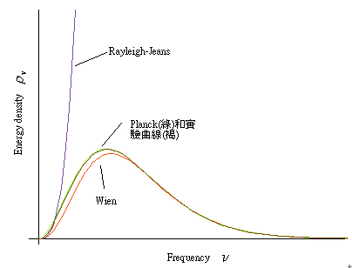
Wien公式——适用于短波段(高频)
Rayleigh-Jeans公式——适用于长波段(低频)
Planck公式——正确反映了黑体辐射规律

Slide 44
5. 斯蒂芬-玻尔兹曼（Stephan-Boltzmann）定律
6. 维恩（Wien）位移定律
是常数
是Wien常数

Slide 45
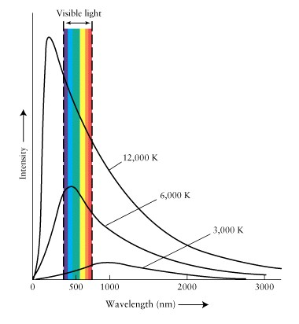
作业：P47 第6题

Slide 46
1.2辐射度学与光度学中的基本定律
试证明：
朗伯辐射源的辐射度为辐亮度的π倍
由
和
（朗伯余弦定律）
有
由定义M = Ф/S = πLS/S =πL

Slide 47
1.1辐射度学量与光度学量
照度
由此可见，点光源所造成的照度反比于光源到受照面的距离的平方，而正比于光束的轴线方向与受照面法线间夹角α的余弦

Slide 49
1.3 辐射能的传输基础
辐射能的传输包括从辐射源到探测器的全部传输过程，在传输过程中，媒质会吸收、反射和散射一部分辐射能
描述这一过程需要大量的物理概念，这些概念构成了辐射度学的基础
主要内容：
介绍辐射能传输的几何光学基础
辐射能在传输中的损失
辐射在大气中的传输（简介）

Slide 50
辐射能传输的几何光学基础
辐亮度传输
因为在均匀、各向同性的无损介质中，辐射能传输时辐亮度是守恒的，故可以用来定义辐射能流的大小，简单证明如下：
辐亮度是遥感传感器的辐射
度学计算中一个极重要的参数
特征不变量

Slide 51
如果面元1与面元2在不同介质中
定义：基本辐射亮度
在不同介质中，传播光束的基本辐射亮度守恒
光学系统将改变传输光束的发散或会聚状态，像面辐射亮度 与物面辐射亮度 之间有如下关系
此外，存在光学系统时
光学系统的透射比
分别为像空间和物空间的折射率

Slide 52
辐射能传输
利用光线和辐射亮度的概念，可以确定从辐射源表面A₁到接收表面A₂的辐射能传输
这里假定在两表面之间的介质均匀、各向同性、无损
从辐射表面A₁到接收表面A₂的
辐射总功率为
假定辐射源表面是朗伯型的，
则L₁是常数，且 ，于是
这里假定从不同面元来的辐射成分是不相干的
辐射亮度均匀
发射和接收表面的几何形状可以分别积分
式中 是辐射源的面积

Slide 53
定义：光学范围
于是，辐射功率可表示为基本辐亮度和光学范围的乘积

Slide 54
成像系统的辐射传输
当在辐射源和探测器之间存在着成像和聚焦元件时，前述“介质是均匀和各向同性”的假设失效
可利用“基本辐射亮度守恒”求解辐射功率传输问题
扩展光源
透镜或反射镜系统
出射光瞳
光源的像
入射光瞳
Lx是出射光瞳处的辐射亮度

Slide 55
当辐射源和像在同一介质中时，Lx=L₁，亮度守恒，不计损失，像的辐射照度为
若出瞳足够小，使得 对光瞳内所有点都一样，则
于是
在遥感情况下，辐射源与入瞳的距离很大，则成像距离l大约在 f 处，所以1/D相当于系统的 f 数 F，则
（更正教材）
大的视场角会导致像面上辐射照度的严重降低

Slide 56
辐射能传输的波动光学基础
应用波动光学的方法研究辐射能的传输，虽然复杂却更精确
辐射能随电磁波传播，必然因电磁波的衍射、干涉而改变辐射能空间分布情况，同时还具有偏振特性。
辐射能束的偏振特性对遥感、光纤通信、光电检测等非常重要

Slide 57
辐射能在传输中的损失
辐射能在传输过程中的损失包括
界面上的反射
介质内的吸收和散射
总辐射功率 ，被反射 、吸收 、散射 ，透射部分
布格尔（Bouguer）定律
辐射功率随传输距离按指数规律衰减
光谱衰减系数

Slide 58
辐射在大气中的传输
由于大气组成的复杂性，使得辐射在大气中的传输变得复杂。综合起来，大气效应对辐射传输的影响大致有以下3方面：
大气组分的吸收和散射效应所导致的辐射衰减，是辐射衰减的最主要原因
由于大气密度和温度的不均匀引起的折射率的变化和大气湍流引起的随机闪烁效应等，导致辐射的透射能量随空间取向及时间的变化而变化
由于地球表面上空大气密度的垂直分布随高度呈指数衰减，不同高度上折射率不同，因此，当辐射在水平方向的传输距离超过100km时，就要考虑由于折射率的不同而引起的辐射束传输路径的弯曲

Slide 59
大气组分
包围着地球的大气层，每单位体积中大约有78.09%的氮气和20.94%的氧气，另外还有不到1%的氩（A_{r}）（ 0.93％）、二氧化碳(CO₂)、一氧化碳(CO)、一氧化二氮(N₂O)、甲烷(CH₄)、臭氧(O₃)、水汽(H₂O)等成分。除氮气、氧气外的其他气体统称为微量气体。
除了上述气体成分外，大气中还含有悬浮的尘埃、液滴、冰晶等固体或液体微粒，这些微粒通称为气溶胶
大气中的主要吸收气体有水蒸气、二氧化碳、和臭氧等
下面主要介绍这些气体的浓度和变化范围

Slide 60
水蒸气
水蒸气在大气中，尤其在低层大气中的含量较高，是对红外辐射传输影响较大的一种大气成分。虽然人眼看不见，但它的分子对红外辐射有强烈的选择吸收作用
(1)水蒸气含量多变，低于2%
(2)水蒸气的分布
水蒸气压强:水蒸气压强是大气中水蒸气的分压强，用符号p_{w}表示，其单位是Pa。
绝对湿度:绝对湿度是单位体积空气中所含有的水蒸气的质量，通常用符号ρ_{w}表示，其单位为g/m³。所谓绝对湿度，是指水蒸气的密度。

Slide 61
(3)饱和水蒸气压:
在由气体转变为液体过程中的水蒸气，称为饱和水蒸气。在饱和空气中，水蒸气在某一温度下开始发生液化时的压强，称为再该温度下的饱和水蒸气压，用p_{s}表示，它就是饱和状态下水蒸气的分压强，只是温度的函数。
(4)饱和水蒸气量:
某一空气试样中，处于某一温度时，单位体积内所能容纳最大可能的水蒸气质量，用ρ_{s}表示，其单位是g/m³。饱和空气中的水蒸气量，即饱和水蒸气密度，只与温度有关。
(5)相对湿度:
相对湿度是空气试样中水蒸气的含量和同温度下该空气试样达到饱和是水蒸气含量的比值，用百分数RH表示
(6)露点温度:露点温度是给定空气试样变成饱和状态时的温度。

Slide 62
二氧化碳
通常在大气中只占0.033％；在工业城市一般可达0.04～0.05％，郊区农村为0.03％
随着高度的增加，二氧化碳对红外辐射的吸收虽然减少，但不如水蒸气吸收减少得那么显著。因此，在低空水蒸气的吸收对红外辐射的衰减起主要作用；而在高空，水蒸气的吸收退居次要地位，二氧化碳的吸收变得更重要了

Slide 63
臭氧
臭氧的吸收峰在9.6μm处
臭氧在大气中的形成和分解过程，决定了臭氧的浓度分布以及臭氧层的温度
臭氧总含量很少，分布也不均匀，主要集中在25km高度处
只有当辐射在竖直方向上穿过很厚的大气层时才须考虑臭氧的吸收

Slide 64
大气中的主要散射粒子（气溶胶）
气溶胶的空间分布随时间及地区而变，并随着离地面高度的增加，其浓度迅速下降
气溶胶使红外辐射因吸收和散射而衰减，其中以散射引起的衰减为主，波长超过10μm时，气溶胶的吸收在气溶胶总衰减中所占的比例增大，在3~5μm处也有较高的吸收
气溶胶对红外辐射的吸收随相对湿度的增大而增大

Slide 65
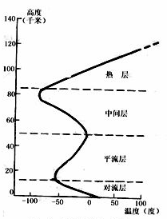
地球周围的大气特性
四层结构
温度
压强

Slide 66
大气折射率及折射率起伏
大气折射率是大气温度、湿度与气压的函数，在光学波段还与辐射的波长有关
在标准大气状态下，即T=288.15k，p=101325Pa，水气分压p_{s}，CO₂含量为300×10⁻⁶时，简单计算为
此式在λ=0.185~1.695μm范围内具有高于1×10⁻⁸的精度
在任意大气状态下，应对上式加以修正，为
式中N₀为

Slide 67
大气透射比
大气分子较小，可不考虑对辐射的反射，所以，对于某功率为 的单色辐射
吸收和散射对辐射的衰减的相对值都与通过的距离dx成正比
由 可求得透射比
其中， 是大气的吸收系数， 是散射系数
它们都与吸收分子的浓度成正比，可写为
是单位浓度的吸收截面， 是散射截面
和 分别是吸收和散射所产生的透射比

Slide 68
然而，大气中并非只有一种吸收组分。假设大气中有m种吸收组分，因而与吸收有关的透射率应该是几种吸收组分的透射率的乘积，即
于是得到，大气的透射率

Slide 69
参考资料：
车念曾等编. 辐射度学和光度学. 北京：北京理工大学出版社, 1990.

Slide 70
版权声明
本课件根据作者多年教学经验制作。课件中 Flash 动画和图片由课件作者从网络上搜集，原作者不详，所有版权归原作者所有，请勿另作它用，否则责任自负，本课件作者不承担连带责任。
由发布者设计和编写的内容采用 知识共享 署名-相同方式共享 3.0 未本地化版本 许可协议进行许可。课件内容会经常更新，详见作者网站上的《光电子学》课件发布页面。

